Slide 1
What colour?
Rainbow English 3 класс unit 3, step 1 О.В.Афанасьева, И.В.Михеева

Slide 2
Тип урока: урок открытия нового знания.
Планируемые результаты:
Предметные: научиться читать сочетание ow на конце слова; изучить новые слова sparrow, yellow, window, rainbow, low, slow, narrow.
Личностные: развивать мотивы учебной деятельности и формировать личностный смысл учения.
Метапредметные:
коммуникативные: слушать, читать, понимать тексты, содержащие изученный языковой материал и новые слова;
регулятивные: принимать и сохранять цели учебной деятельности, находить средства ее осуществления;
познавательные: строить речевые высказывания в соответствии с задачами коммуникации.

Slide 3
ФОНЕТИЧЕСКАЯ РАЗМИНКА
I have a doll, I have a book,
I have a cat, I have a dog,
I have a big white ball,
I have a big red ball,
I have a ring, I have a toy,
I have a car, I have a wheel,
I have a place for all.
I’m glad to have them all.

Slide 4
1.Послушай диктора и ответь на вопросы.
Is the horse red?
What is its name?
Is it big or very big?
Where is the horse?
Can Richard ride well?

Slide 5
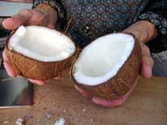
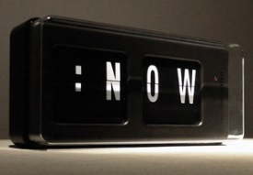
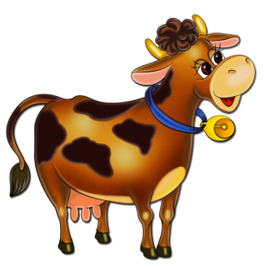
2.Прочитай слова и словосочетания
How [haʊ]
now [naʊ]
Cow [kaʊ]
town [taʊn]
Brown [braʊn]
SIT down [sɪt daʊn]

Slide 6
РАЗГАДАЙ РЕБУСЫ

Slide 7
3.Однако буквосочетание ow может читаться как [əʊ], например, в знакомом тебе слове Moscow. Чаще всего так оно читается на конце слова без ударения. Послушай, как диктор произносит новые слова, и повтори их.
sparrow yellow window rainbow
(воробей) (Жёлтый) (окно) (радуга)
[ˈspærəʊ] [ˈjeləʊ] [ˈwɪndəʊ] [ˈreɪnbəʊ]

Slide 8
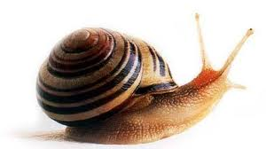
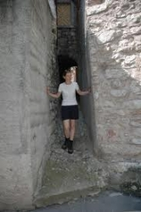
Точно также ow произносится в словах:
Low (низкий) [ləʊ]
slow (медленный) [sləʊ]
narrow (узкий) [ˈnærəʊ]

Slide 9
РАЗМИНКА

Slide 10
5.Закончи эти предложения, используя нужную форму глагола be (am, is, are).
Our street _______very narrow. _________you happy? Emma? Yes I ________. I can see a little sparrow. It _______ in the tree.
Two yellow chicks ________ under the bench. These cars ______ slow but those cars __________ not. We _________ by the window and they are by the door. Where ________ Sally and Sam? — He _______ in town and she ________ on the farm.

Slide 11
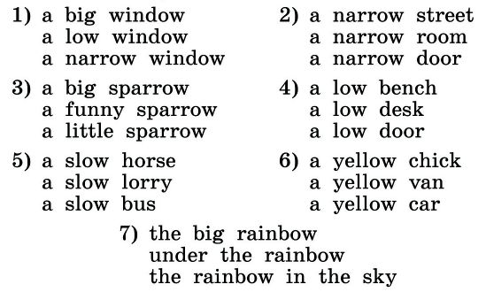
4.Сможешь ли ты правильно прочитать эти словосочетания? Проверь себя

Slide 12
6.Назови по-английски предметы, которые можно описать новыми словами:
flower, horse, door, bench, car, window, bus, house, chick, bike, bed, street

Slide 13
7.Посмотри на картинку и скажи, где находятся люди, животные и предметы и какие они.

Slide 14
Задание на дом:
8. Выполни задания 1-5 в рабочей тетради.

Slide 15
Релаксация
Было интересно
Было трудно
Я научился
Теперь я могу
Мне захотелось
Меня удивило

Slide 16
СПАСИБО ЗА ВНИМАНИЕ!

Slide 17
Is the horse red? — Yes, it is.
What is its name? — Its name is Reddy.
Is it big or very big? — It is very big.
Where is the horse? — The horse is on the farm.
Can Richard ride well? — No, he can’t.

Slide 18
1.Our street is very narrow.
2. Are you happy? Emma? Yes I am.
3. I can see a little sparrow. It is in the tree.
4. Two yellow chicks are under the bench.
5. These cars are slow but those cars are not.
6. We are by the window and they are by the door.
7. Where are Sally and Sam? — He is in town and she is on the farm.

Slide 19
yellow tulip yellow chick yellow house yellow car
slow turtle slow lorry slow bus slow cow
3.low chair low desk low window low bench
4.narrow room
narrow street narrow house narrow door

Slide 20
The flowers are in the window. They are purple.
The roses are under the window. They are red.
The house is under the rainbow. It is little and nice. It is yellow.
Two cats are on the roof. One cat is red and one cat is black.
The dog is in the doghouse. It is red. It sleeps. The doghouse is green.
The girl is on the steps. She is little and cute. She feeds sparrows.
The sparrows are by the door. They are little and gray.
The big tree is by the house. It isn’t low. It is green.

